Slide 1
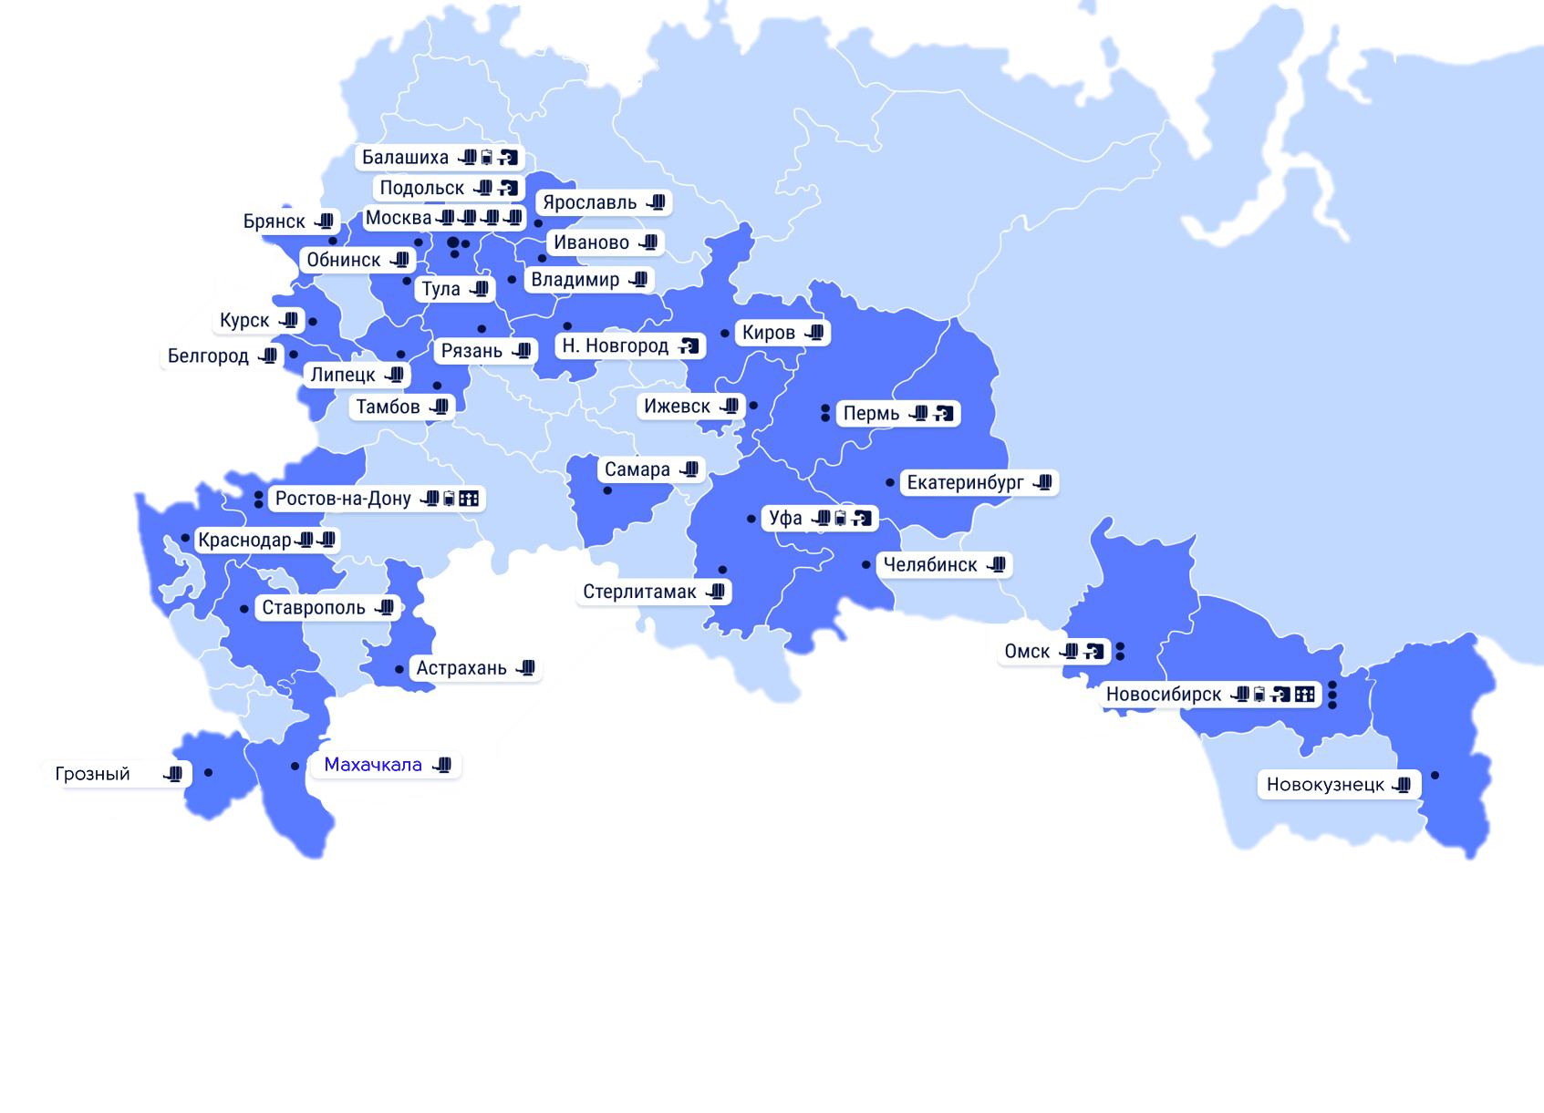
Сравнение классических и удаленных описаний исследований ПЭТ-КТ с 18-ФДГ онкологических пациентов.
Николаев Александр Евгеньевич,
руководитель центра дистанционных описаний сети “ПЭТ-Технолоджи”
г. Санкт-Петербург 2023г.

Slide 2
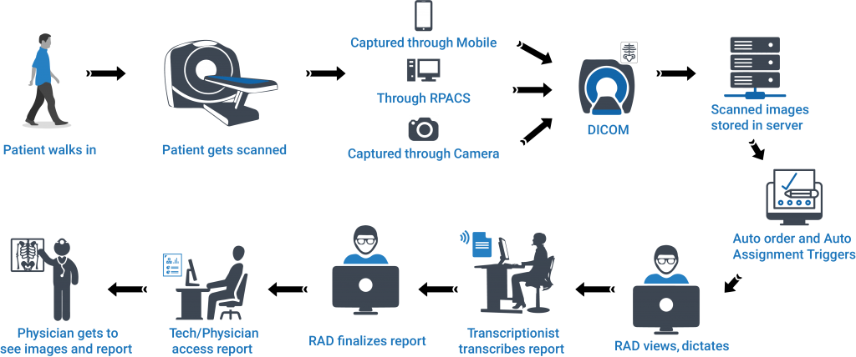
Актуальность
Телерадиология – передача и обмен изображений и связанных с ними данных о пациенте в электронном между различными организациями для целей первичной консультации, получения экспертного мнения и/или клинической оценки.

Slide 3
География ПЭТ- центров
28
38
1500
Миссия компании
С 2011 года мы делаем диагностику и лечение онкологических заболеваний доступными для населения всей России.
Регионов присутствия
Медицинских центра
Сотрудников
38
ПЭТ/КТ-сканеров
15
Линейных ускорителей
5
4
МРТ
КТ
2
1
ОФЭКТ
КиберНож

Slide 4
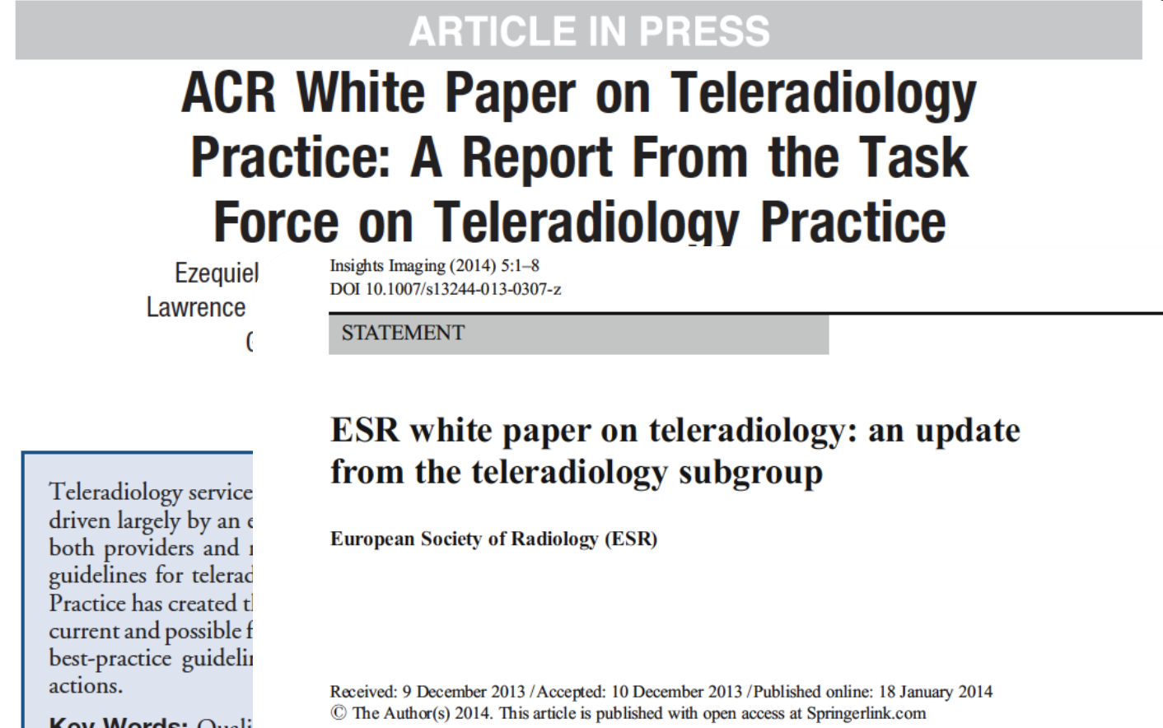
. . . . . . . . . . . . .
. . . . . . . . . . . . .
. . . . . . . . . . . . .
. . . . . . . . . . . . .
Телерадиология мировой опыт
01
>1млн
02
≈65%
03
≈70%
04
≈25%
05
≈70%
центр Аризонского университета в период 1997-2009 гг. провел свыше 1 миллиона телерадиологических консультаций для более чем 30 медицинских организаций
В 2013 г. в странах Западной Европы не менее 65% врачей лучевой диагностики использовали возможности телерадиологии (большинство из них, 68% – коммерческие сервисы)
По результатам опроса European Society of Radiology в 2016 г. около 71% европейских медицинских организаций использовали те или иные телерадиологические сервисы;
В Японии с 2006 по 2012 гг. количество больниц и клиник, использующих телерадиологию, увеличилось на 69,6% и 18,1% соответственно
при этом 20,8 % респондентов применяли дистанционные описания более чем для 25% собственных исследований
Документы

Slide 5
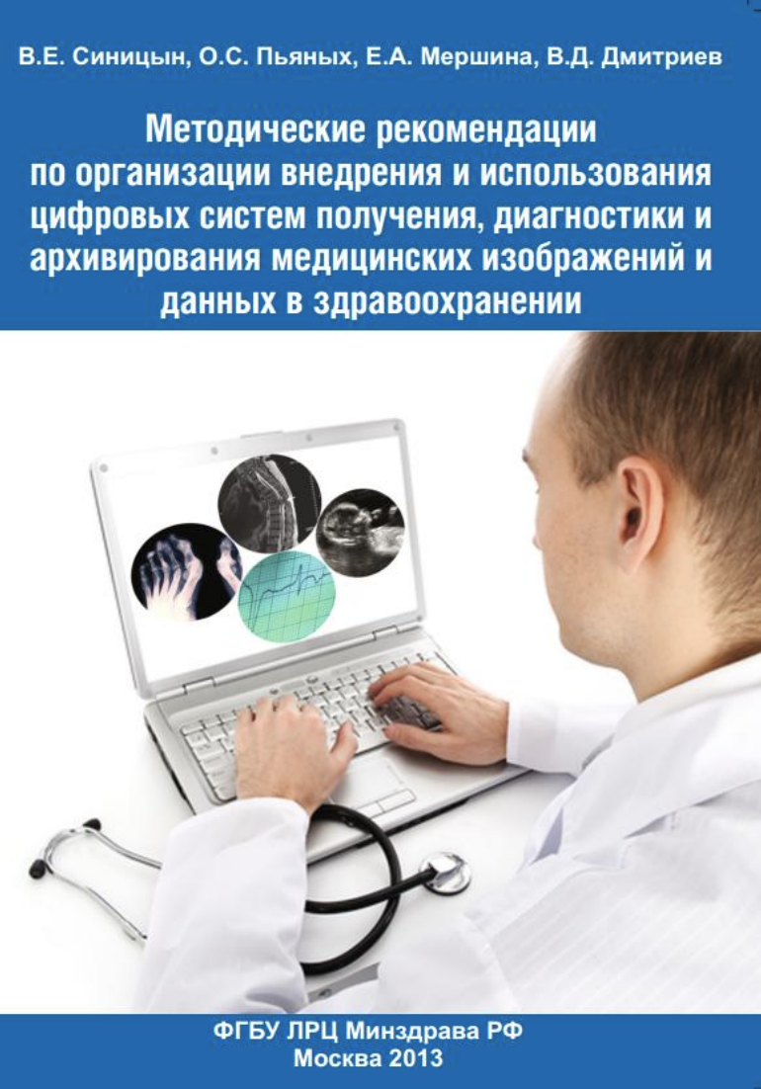
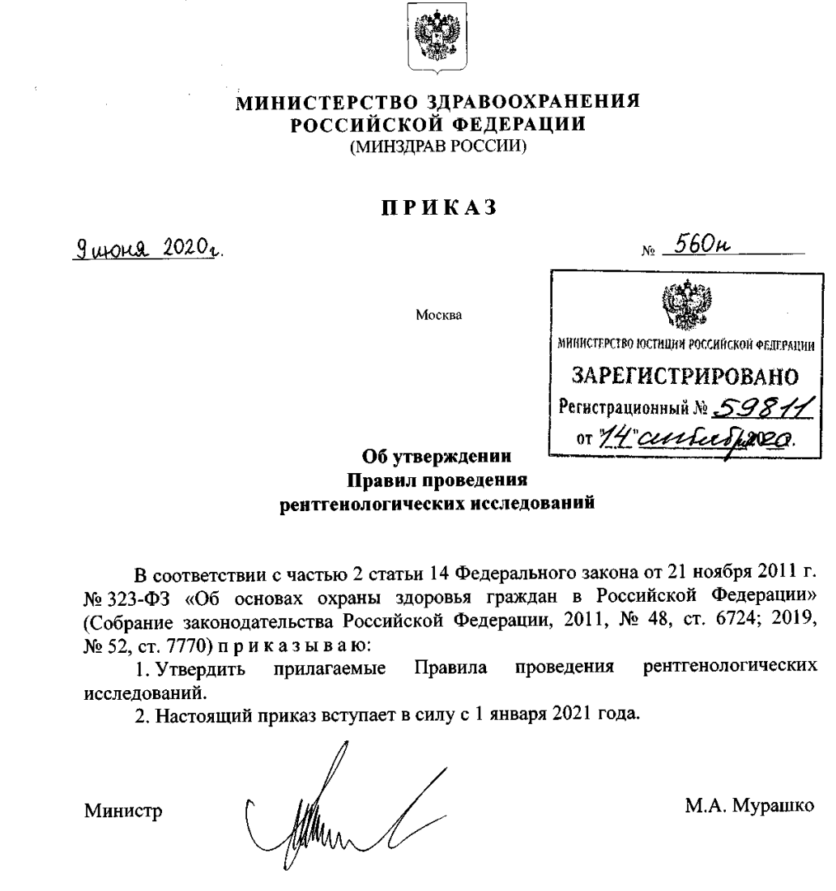
Модели телерадиологии
Опыт в РФ
Точечная (рентгенолог – больничная сеть)
Локальная (в рамках одного медучреждения)
Региональные сети (в пределах организации, города, района и т.д.)
Межплатформенные, межгосударственные (ЕС)
Централизация/децентрилизация

Slide 6
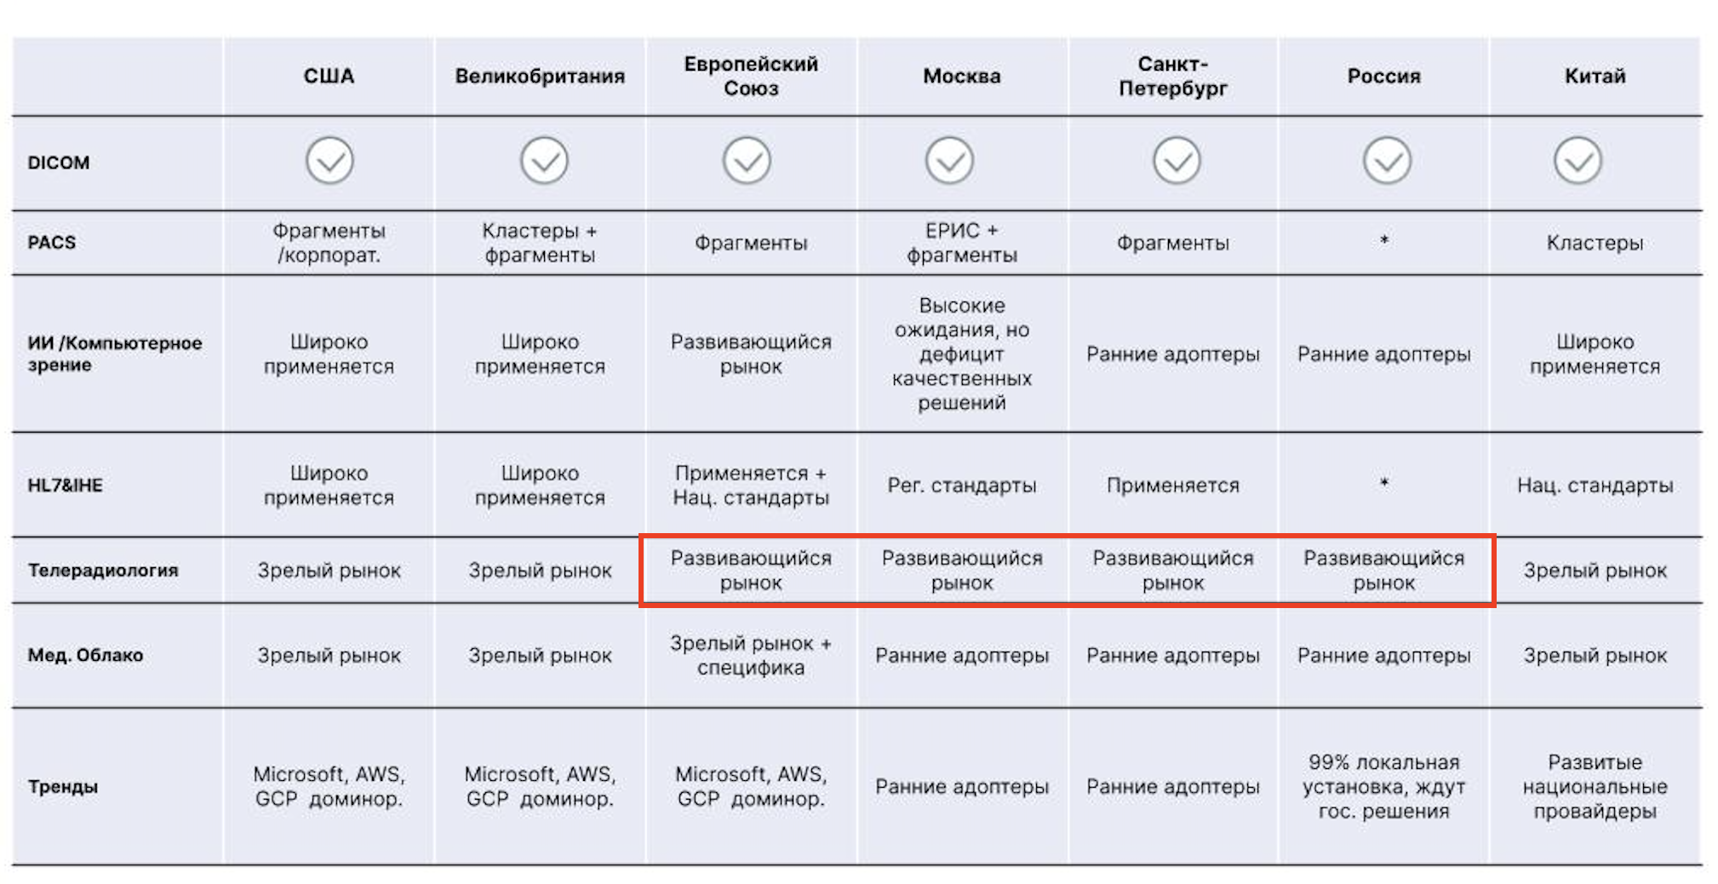
деятельность медицинских организаций с постоянной дистанционной работа врачей лучевой диагностики;
обеспечение бесперебойной работы диагностических отделений (подключение дистанционных специалистов в ночные часы, по выходным дням);
централизация описаний результатов лучевых исследований;
экспертные консультации («второе мнение»);
интерпретация результатов исследований врачами по субспециализациям;
предоставление медицинских услуг, в том числе, профилактических, населению особых территорий (изолированные, труднодоступные, с крайне низкой плотностью населения);
международные телерадиологические сети (неформальные объединения врачей, благотворительные проекты и т.д.).
Модели применения телерадиологии

Slide 7
IT-архитектура для телерадиологии

Slide 8
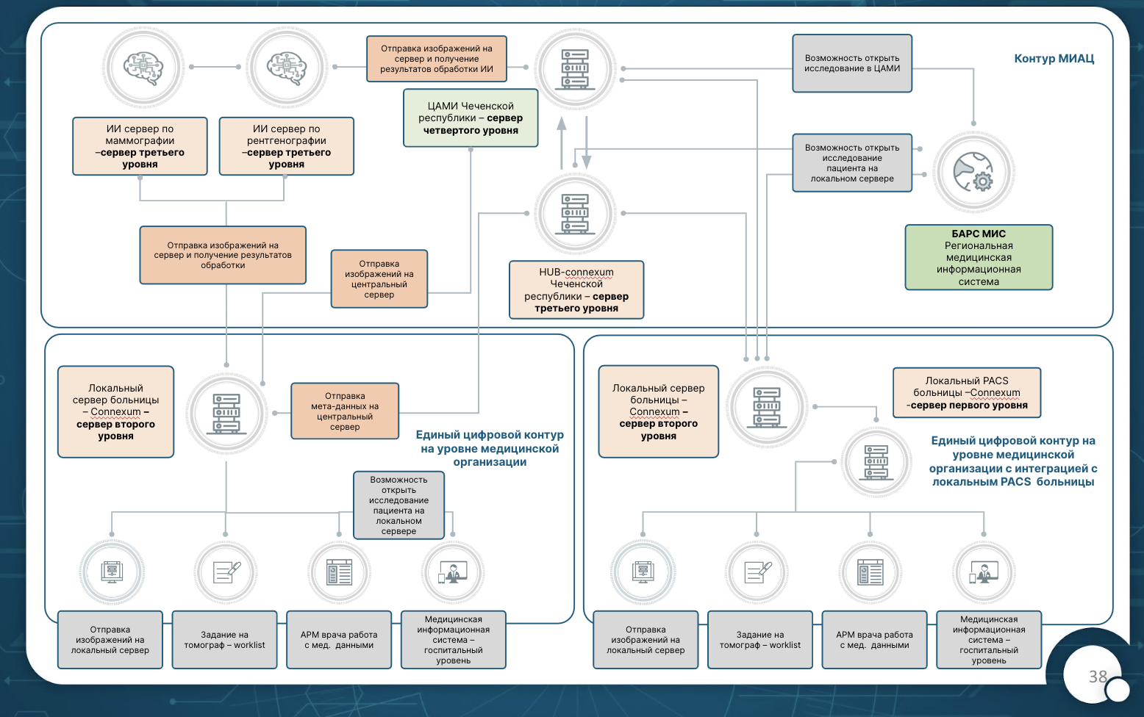
IT-архитектура для телерадиологии

Slide 9
IT-архитектура для телерадиологии

Slide 10
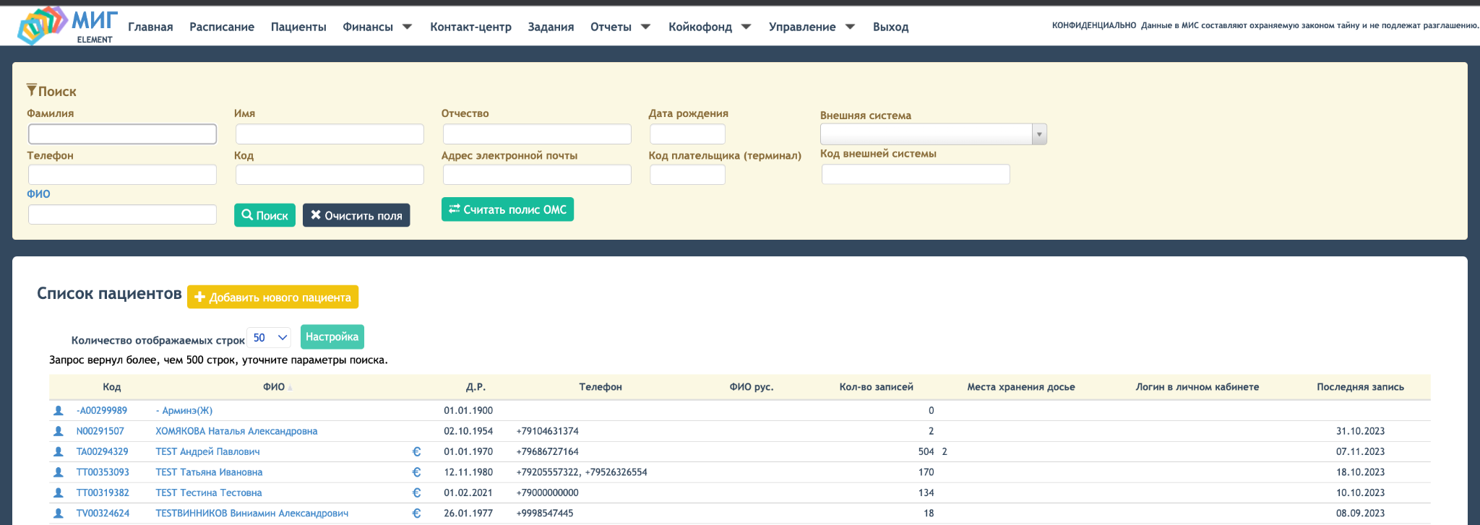
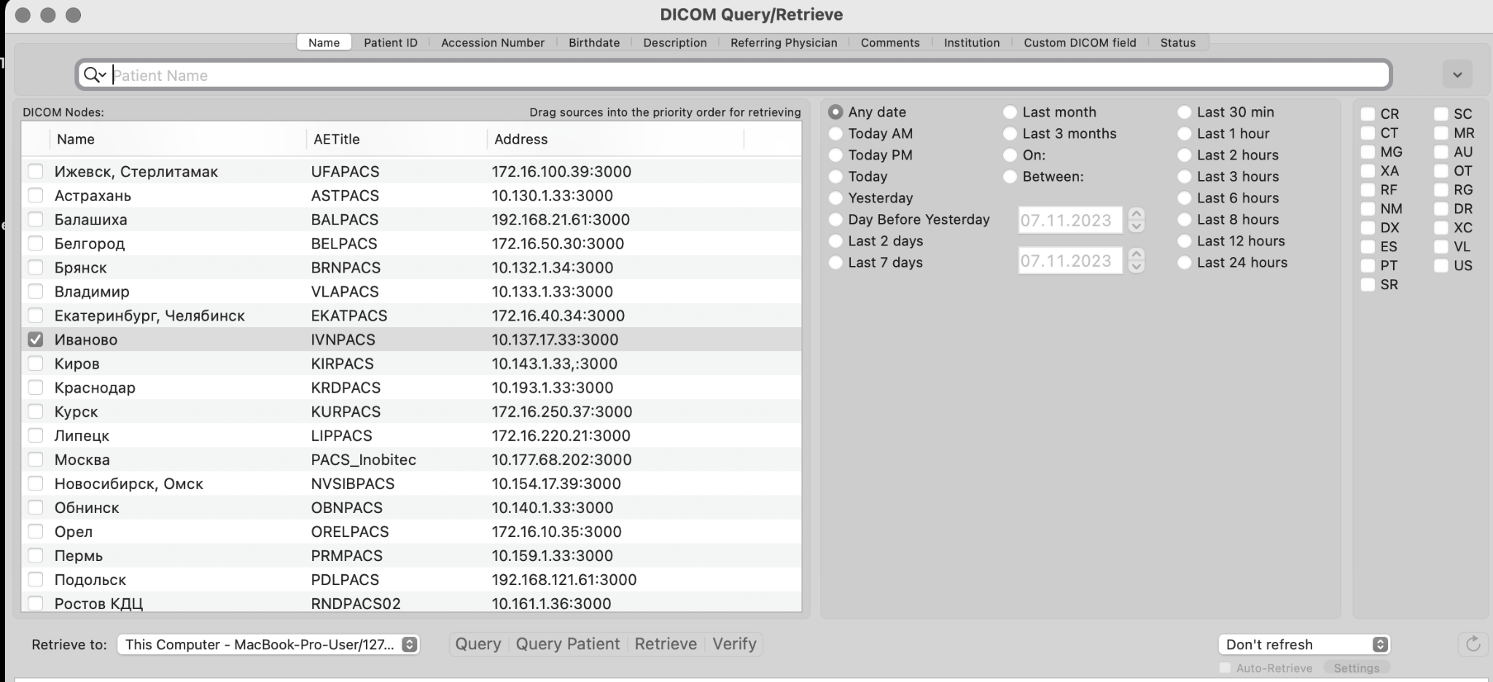
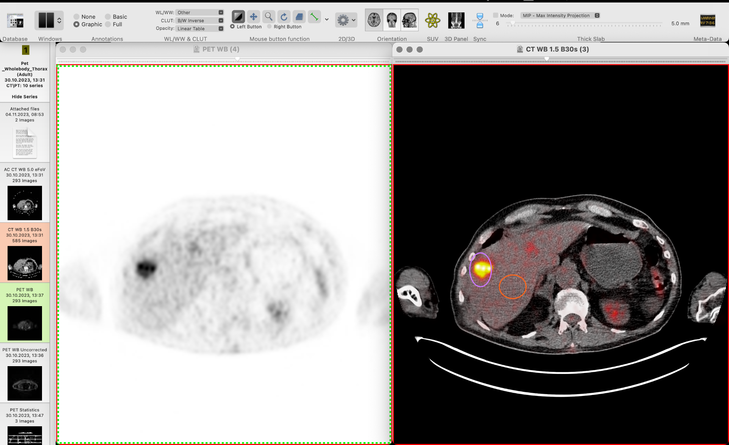
Предпосылки создания в группе компаний
IT - предпосылки
1-Единая МИС
2-Единый доступ к изображениям

Slide 11
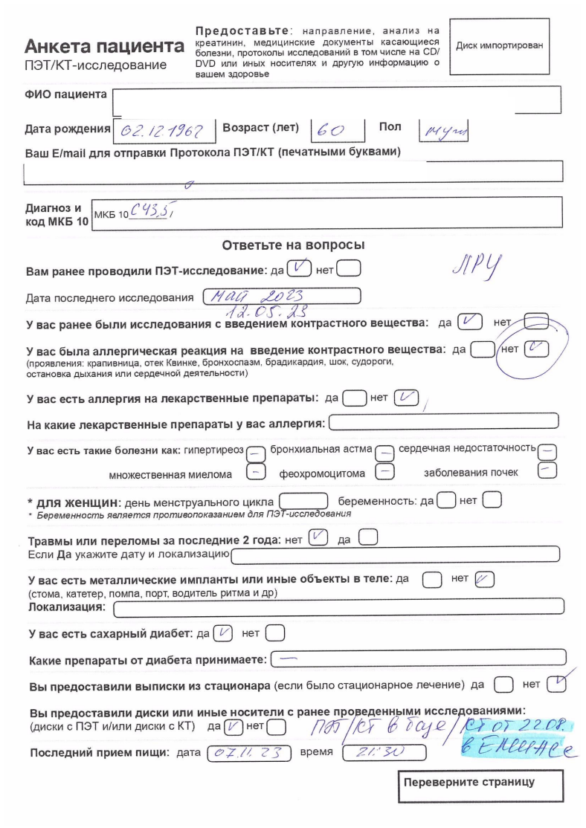
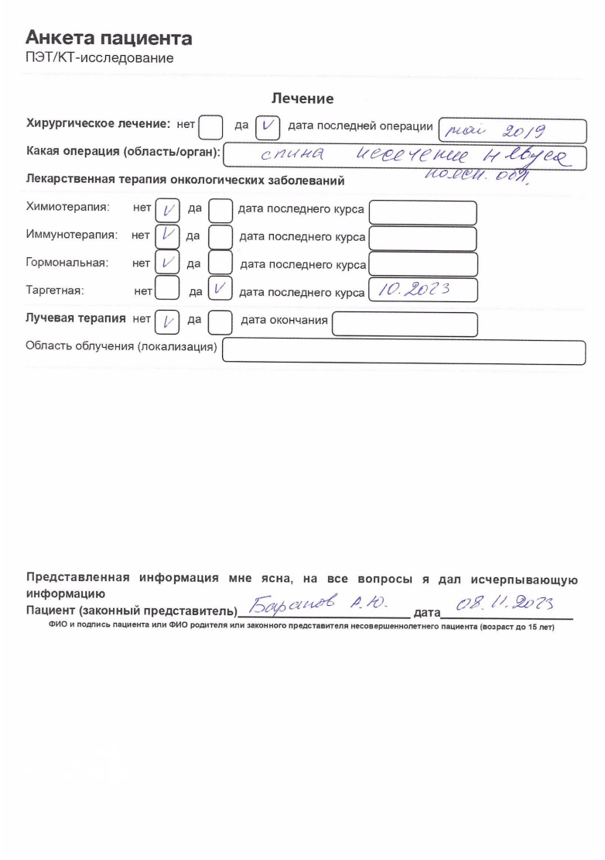
Стандарт сбора информации от пациента
МИС
Анкетирование
Сопутствующие документы (эпикриз, результаты предшествующих исследований)
PACS
Предшествующие исследования
(КТ,МРТ, ПЭТ-КТ)

Slide 12
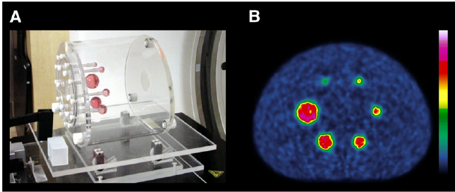
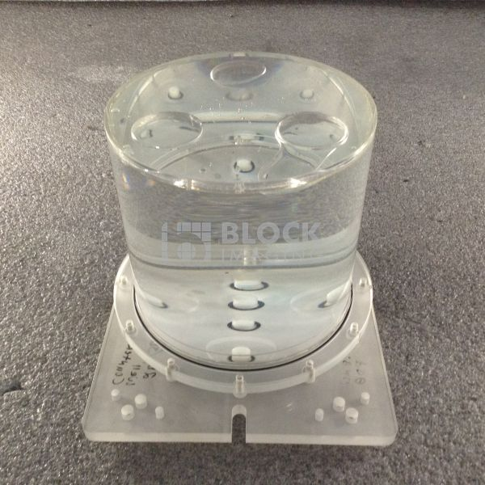
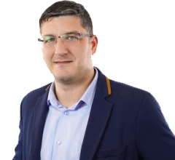
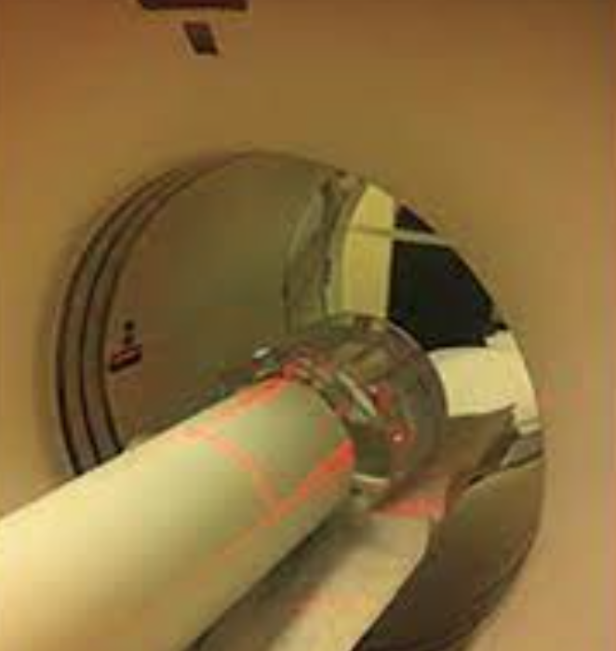
Стандарт выполнения исследования

Slide 13
Стандарт описания ПЭТ-КТ:
Методические рекомендации по различным нозологиям

Slide 14
Административные предпосылки создания
3 Цели/Задачи
1 Стандарт
2 Стандарт риск менеджмента
Единый цифровой контур
Единый сбор вводной информации
Единый стандарт выполнения исследования
Единый стандарт описания
Вводное наставничество для
Новых врачей
Внутренний контроль Качества
Планирование нагрузки на врачей сети
Распределенные описания

Slide 15
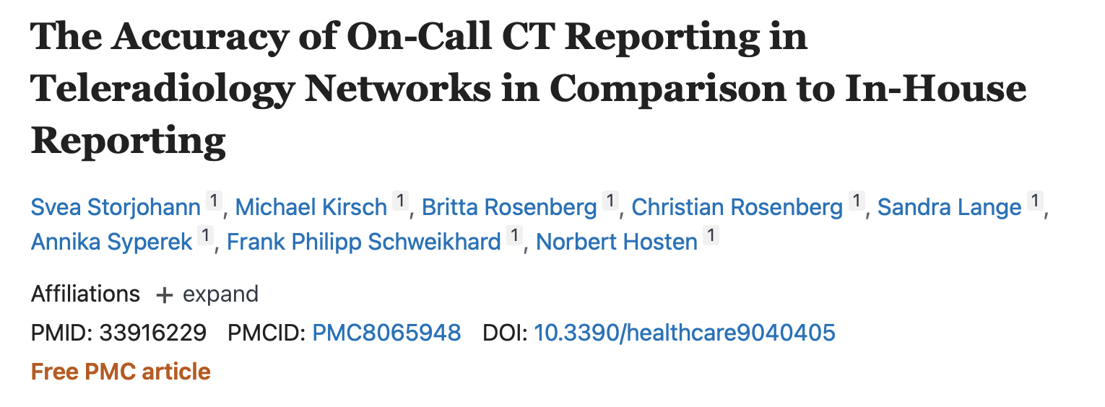
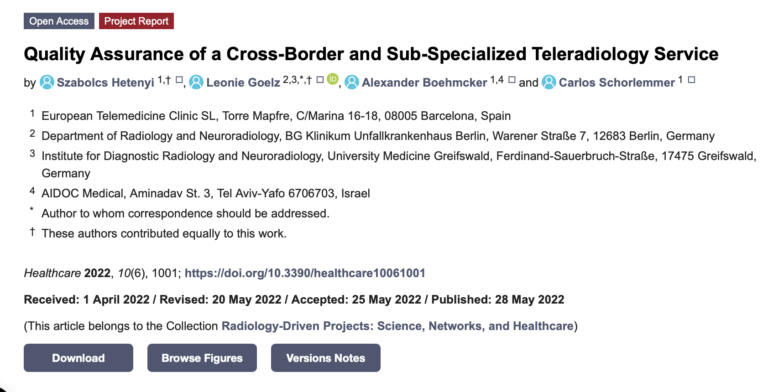
Исследования, изучающие телерадиологию

Slide 16
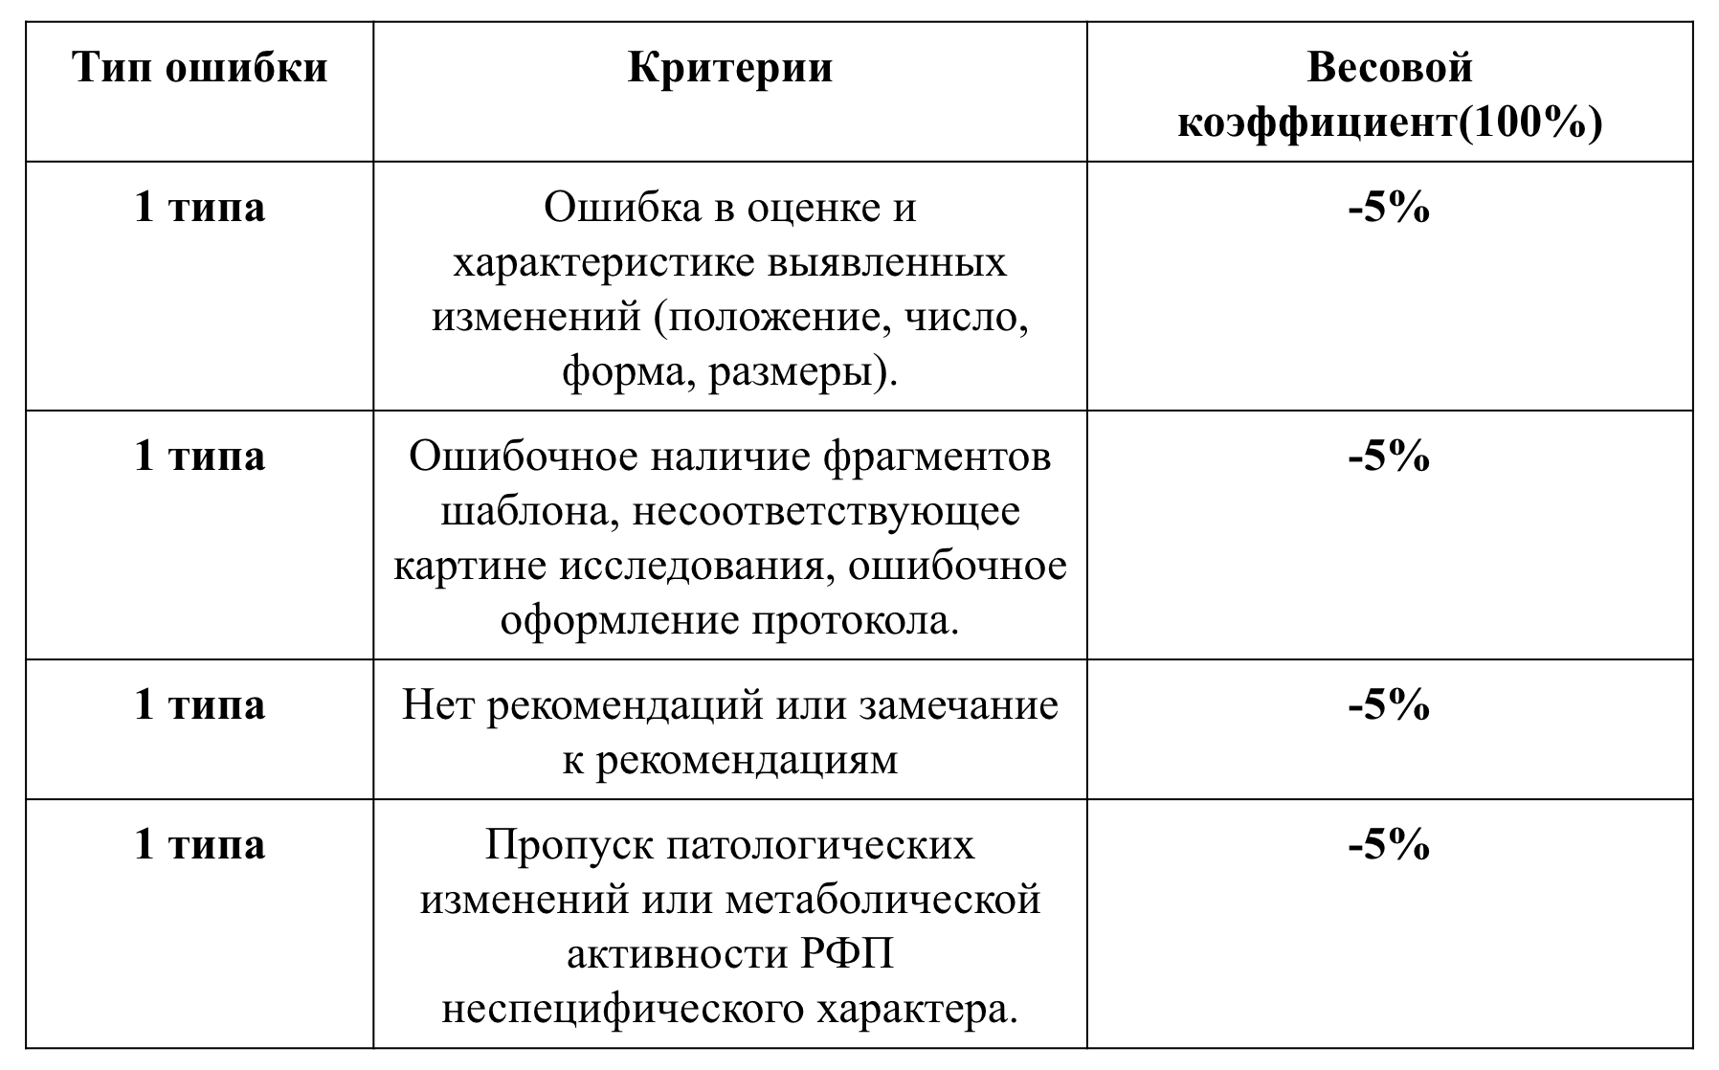
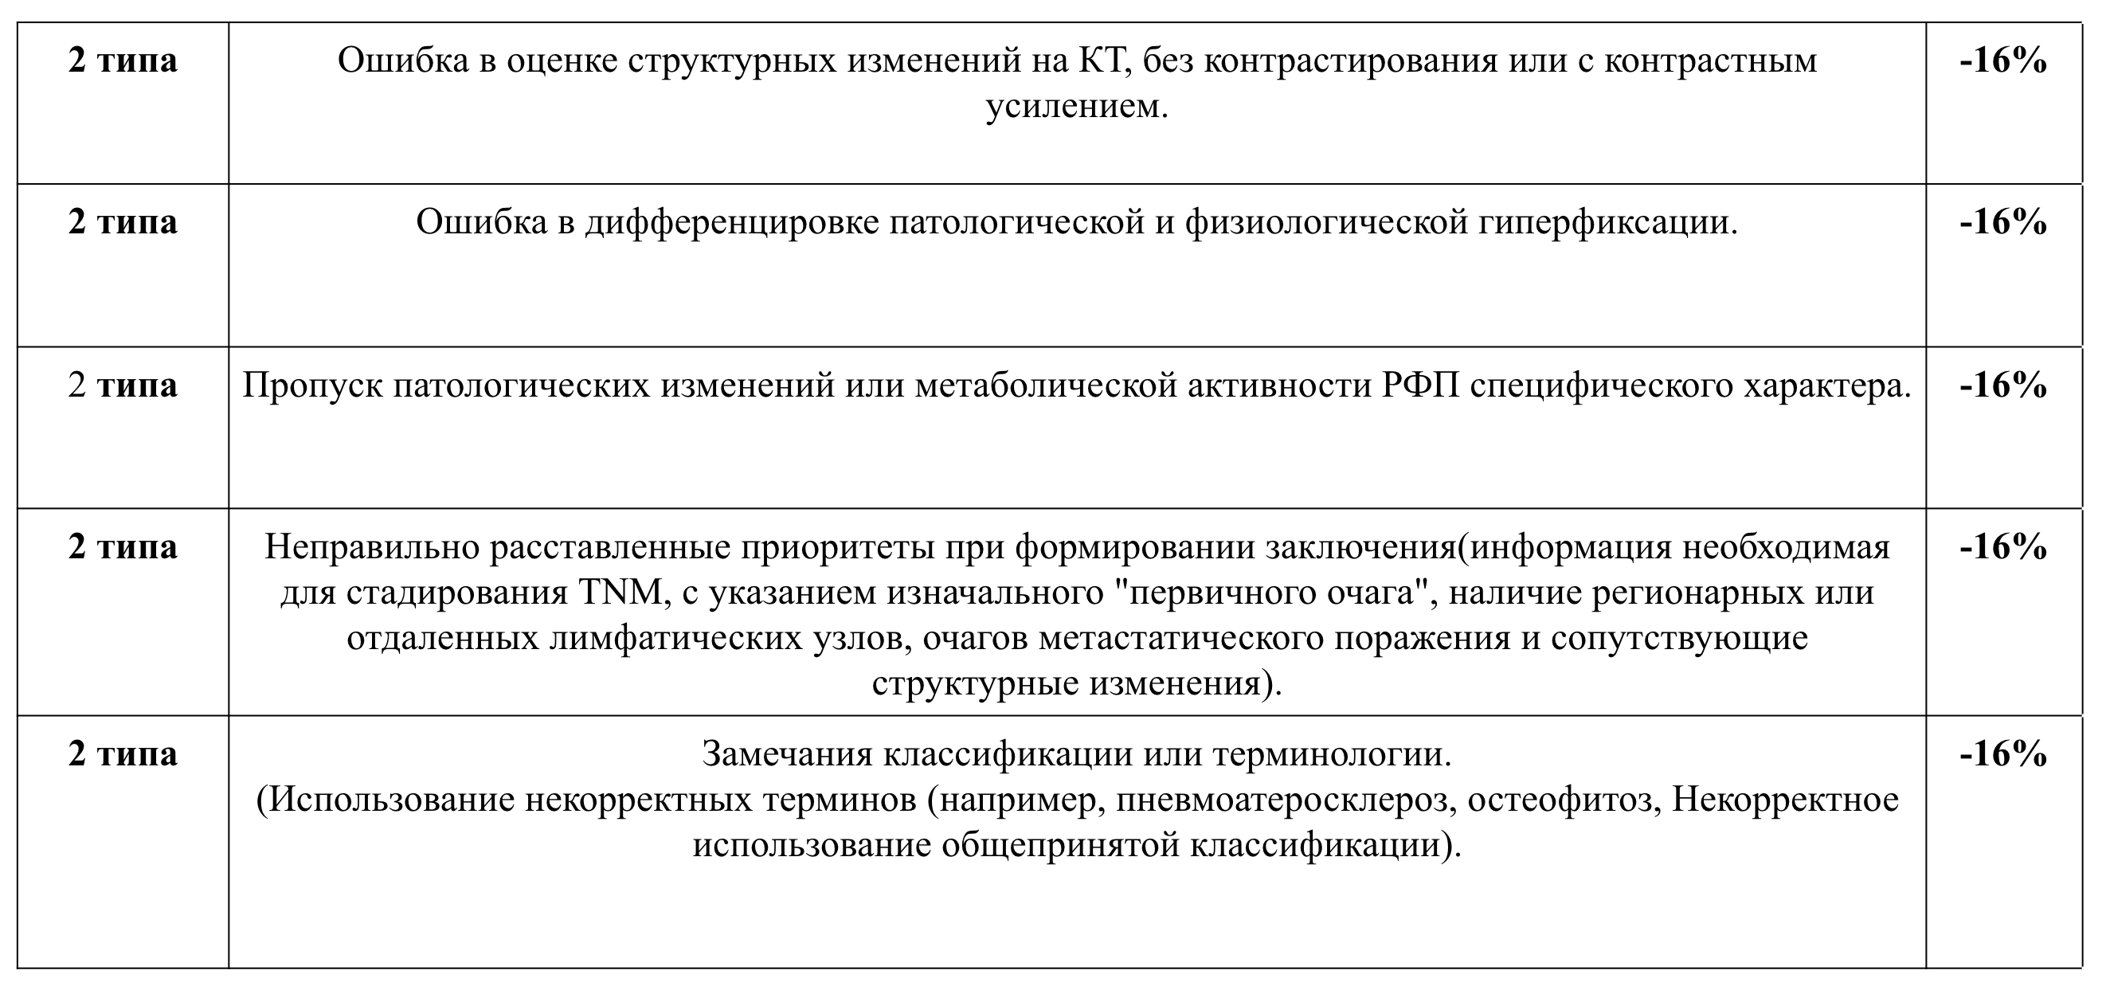
Практика аудита в рамках сети
До 4-5% на ежемесячной основе от всех выполненных исследований ПЭТ-КТ
Задействовано до 10 Экспертов
Порядка 500 исследований в месяц подвергаются проверки

Slide 17
VS

Slide 18
Сравнение классических и удаленных описаний исследований ПЭТ-КТ с 18-ФДГ онкологических пациентов.
Цели и методы исследования
(1) Цель:
В данном исследовании основная цель была сравнить точность описания ПЭТ-КТ исследований, обработанных в рамках отделения и телерадиологии, а также оценить уровень расхождения в точности интерпретаций в рамках разных подходов.
(2) Методы:
В рамках проведенного ретроспективного исследования было определено количество и тип расхождений (клинически значимых/незначимых) между протоколами описаний исследований ПЭТ-КТ, описанных в рамках отделения и телерадиологии.
В каждой группе было по 110 исследований, собранных в течение 2 месяцев, которые были описаны рентгенологами с опытом работы в онковизуализации и интерпретации ПЭТ-КТ с 18-ФДГ более 5 лет.
Ошибки и расхождения при классическом и удаленном описаниях исследований ПЭТ-КТ были выявлены в рамках внутреннего контроля качества, а дальнейшие различия в показателях были оценены на предмет статистической значимости.

Slide 19
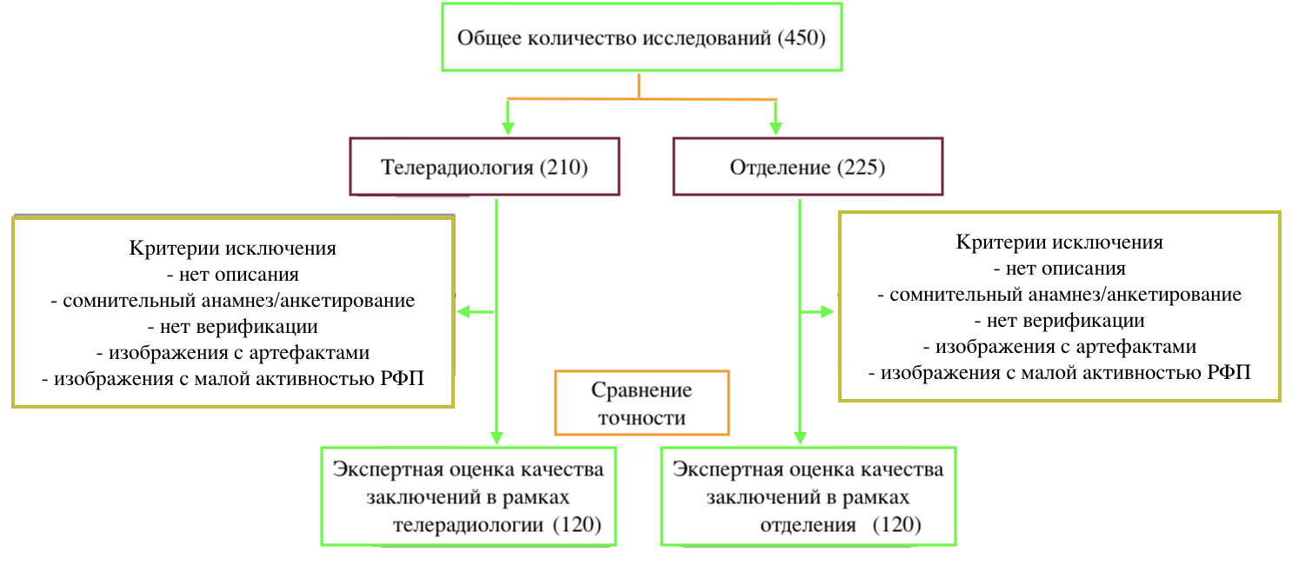
Дизайн исследования

Slide 20
Результаты исследования
 | Описание в рамках отделения | Описание в рамках телерадиологии | Средняя
Расхождения (есть/нет) | 9,09 % | 10,91 % | 10,00 %
Ошибка специфического характера, влияющие на стадирование | 1,35 % | 1,8 % | 1,575 %
Ошибка специфического характера, не повлиявшие на стадирование | 3,6 % | 4,73 % | 4,17 %
Ошибка неспецифического характера, клинически значимые | 4,05 % | 5,4 % | 4,725 %
Ошибка неспецифического характера, клинически незначимые | 15,18 % | 19,27 % | 17,25 %

Slide 21
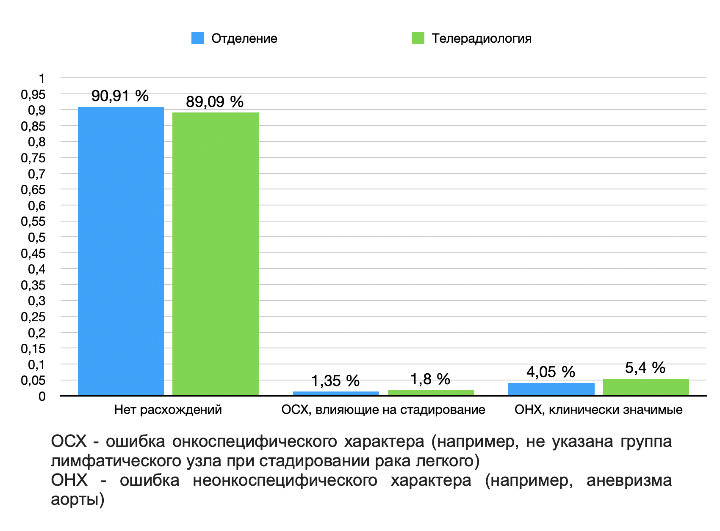
Результаты исследования
Расхождения имели место в 22/220 случаях (10%), клинически значимые расхождения были выявлены в 6,8% случаев.
В общей сложности расхождения были выявленным 14/110 при описании в отделении (9,09%), а 16/110 было допущено при удаленной интерпретации ПЭТ-КТ (10,91%).
Разница между удаленными и классическими описаниями в клинически значимых и незначимых расхождениях составила 1,82% и 4,21%, соответственно.

Slide 22
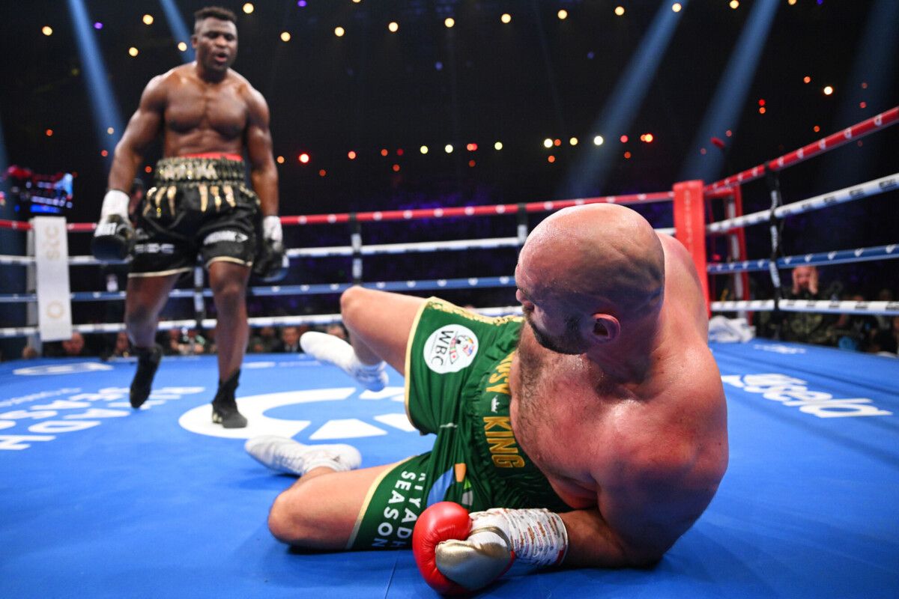
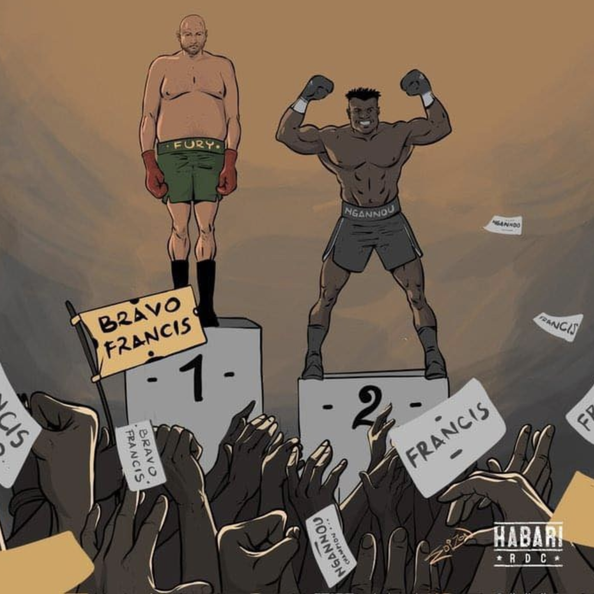
VS

Slide 24
Take home point’s
- Адекватная телерадиология возможна только при комплексном подходе к проблеме
- Точность удаленных описаний не уступала точности протоколов, подготовленных в рамках отделения.
- При удаленном описании, и при классическом описании были обнаружены очень схожие показатели клинически значимых и незначимых расхождений.
Николаев Александр Евгеньевич,
a.nikolaev@oncoart.ru
+79303483048
РОРР
г. Санкт-Петербург 2023г.

Slide 25
Weebale
agradeço-lhe
Благодаря ти
Mahalo
شكرًا لك
DANKE
ขอบคุณ
Рахмет
Спасибо за внимание
Tack
Merci
Kiitos
Gracias
감사합니다
ありがとうございました
谢谢你
Thank You
GRAZIE
Pay suma
Şeýle rah
Ďakujem
Merci
Спасибо за внимание
Mahalo
teşekkür ederim
Ke a leboga
Ďakujem
TACK
ಧನ್ಯವಾದ
Şeýle rah
شكرا لك
Grazie
Aitäh
Danke
MERCI
Ευχαριστώ πολύ.
рәхмәт
תודה
谢谢你
Gracias
рәхмәт
KIITOS
təşəkkür edirəm
AITÄH
谢谢你
rahmat
Köszönöm
HVALA VAM
GRAZAS
Şeýle rah
Pay suma
Enkosi
Terima kasih
rahmat
Gracias

